Slide 1
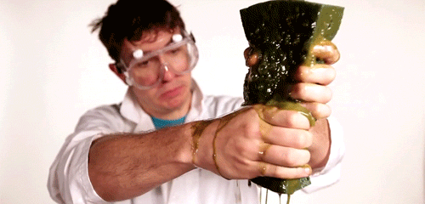
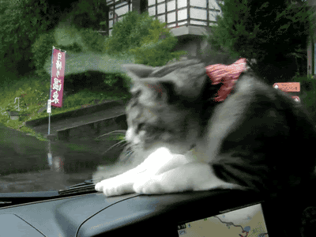
Compétence 5. Analyser un document
1. Commencer par lire toutes les Q pour voir où on veut me mener + bien répartir toutes les infos
2. Commencer ma phrase par les mots de la Q
3. Essorage :
Prendre toutes les infos du doc
Faire une citation du texte, entre « … »
Donner la source du document (titre – auteur – date)
4. Essuie-glace : utiliser le cours ou le manuel pour ajouter
des connaissances (date, voc…)

